Slide 1
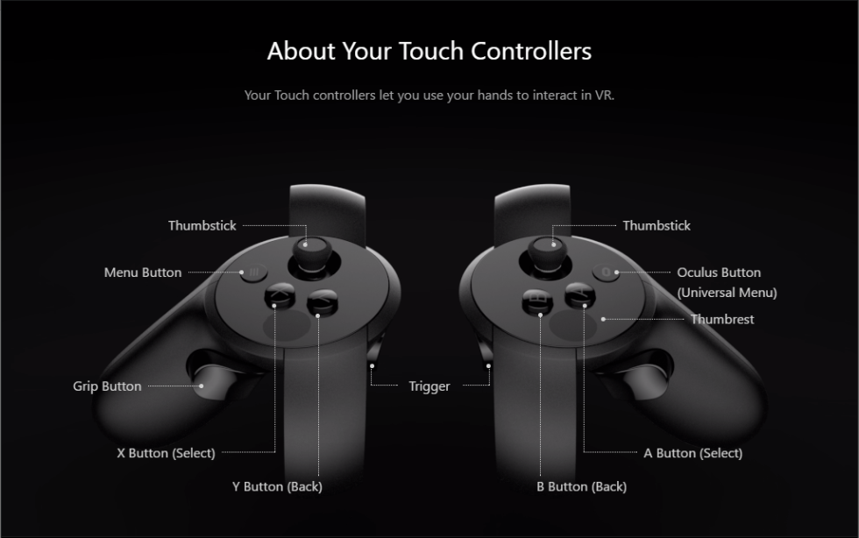
게임 조작
캐릭터 이동 : (L)Thumbstick
오브젝트 상호작용(Grab) : (L)Grip Button, (R)Grip Button
사격, 포격 : (R)Trigger

Slide 2
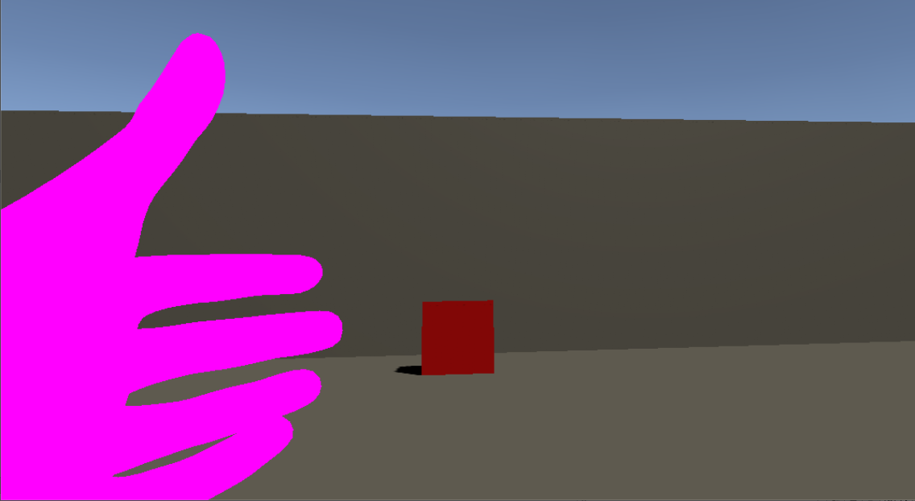
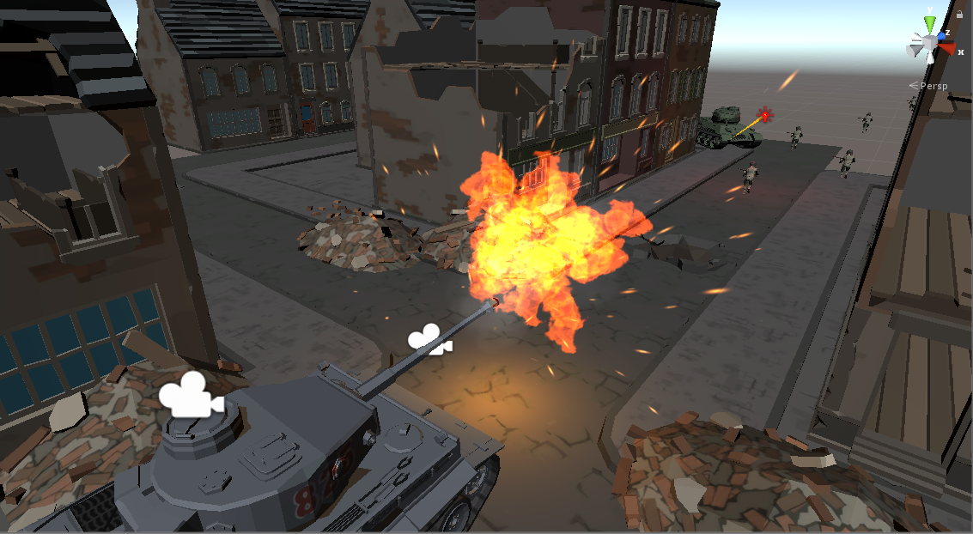
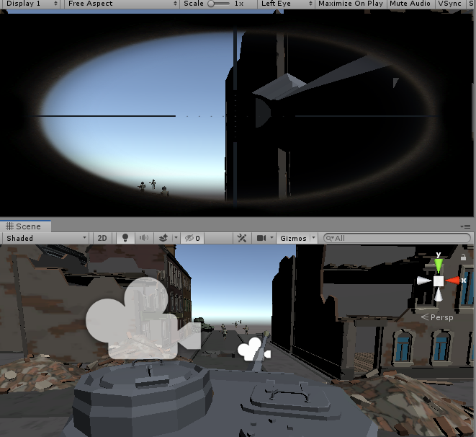
개발 내용
캐릭터 이동, 오브젝트 상호작용(Grab)
포격 시 불꽃 이펙트, 라이팅
특정 오브젝트에 상호작용 시 탱크 내부 <-> 외부 씬 전환

Slide 3
문제점
Oculus 에셋에서 제공해주는 로컬아바타 프리팹의 매터리얼이 lwrp환경에서 제대로 표현되지 않는 문제가 있음
임의로 lwrp쉐이더 기반의 매터리얼을 만들어 적용시켰음

Slide 4
향후 개발일정
정해진 동선을 따라 움직이는 탱크의 이동 알고리즘
적 NPC의 행동 패턴, 애니메이션
탱크, 자동차, 포탄 등의 폭발 이펙트

